Slide 1
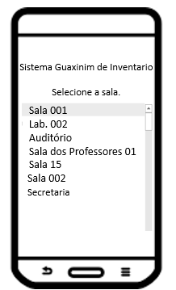
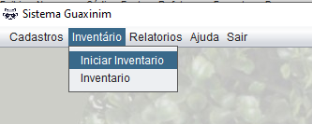
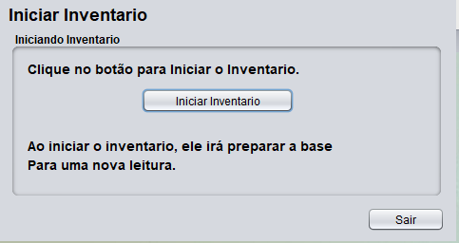
Sistema Guaxinim – PC – Inicio do Inventario.
Passo 1
Passo 3
Acessar o Sistema Guaxinim, Clicar em “Inventario > Iniciar Inventario.
Passo 2
Então clique em Iniciar Inventario.
Agora basta abrir o App Mobile
Isso irá zerar as salas do inventario anterior
Como na próxima imagem.

Slide 2

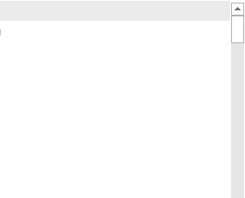
Sistema Guaxinim - Mobile
Ao abrir o app...
Sistema Guaxinim de Inventario
Tela de Login
Sistema Guaxinim de Inventario
Deseja Iniciar Inventario?
Sistema Guaxinim de Inventario
Selecione a sala.
Sistema Guaxinim de Inventario
Deseja iniciar a Leitura?
Usuário
Sala 001
Lab. 002
Auditório
Sala dos Professores 01
Sala 15
SIM
SIM
Senha
NÃO
PAUSAR
Prosseguir
Sala 002
Secretaria
Se erro aparece a msg:
“Usuário e/ou Senha incorreto, Digite novamente”
Se exceder 3 tentativa aparecerá uma mensagem de bloqueio, pedindo para procurar o Administrador do Sistema.
Se não, sai do sistema.
Se sim abre a tela para seleção da sala,
Aqui foi selecionado a Sala 001.
Caso a sala já tenha sido inventariada a Sala fica de cor verde.
Caso o inventario tenha iniciado porem não concluído, a Sala fica da cor amarela ate que se conclua o inventario.
Se Sim Inicia.
Se Pausar sai do app e na seleção da sala fica na cor amarela como na tela anterior. Para saber onde parou, tem que tirar um relatório de “Inventario Pendente” no sistema Guaxinim.

Slide 3

Sistema Guaxinim - Mobile
Nesta posição contem 2 item
Ao abrir o app...
Sistema Guaxinim de Inventario
Sala 001 Iniciada
Sistema Guaxinim de Inventario
Sala 001 Iniciada
Sistema Guaxinim de Inventario
Sala 001 – Esta posição contem +1 item.
Sistema Guaxinim de Inventario
Sala 001 – Esta posição contem +1 item.
1° LEITURA
Cadeira
ENDEREÇO
XPTO001CADE
Cadeira
ENDEREÇO
XPTO001CADE
PAUSAR
ENDEREÇO DE SISTEMA
XPTO001CADE
ENDEREÇO DE SISTEMA
XPTO001CAD9
PROXIMO
CORRIGIR
PROXIMO
Se clicar na 1° Leitura ele abre a tela Qrcode para a leitura
Aqui faz a leitura, identifica o conjunto através do endereço cadastrado.
Endereço de sistema em verde, significa que está OK. Próxima Leitura
Endereço de sistema em vermelho. Existe uma divergência entre o que esta no cadastro em sistema ao que foi feito a leitura.
Por isso pede-se a correção que pode ser feito ou não.
Se clicar em corrigir será feito a correção.
Se pular fica pendente

Slide 4
Sistema Guaxinim - Mobile
Ao abrir o app...
Sistema Guaxinim de Inventario
Sala 001 – Posição do
2° item.
Sistema Guaxinim de Inventario
Sala 001
CONCLUIDO
Sistema Guaxinim de Inventario
Selecione a Sala.
Mesa
ENDEREÇO
XPTO001MESA
Sala 001
Lab. 002
Auditório
Sala dos Professores 01
Sala 15
SALA001
ENDEREÇO DE SISTEMA
XPTO001MESA
Sala 002
Secretaria
FECHAR
PROXIMO
Estando OK, parte para o próximo.
Ao termino aparecerá a mensagem “CONCLUIDO.
Ao sair, a sala fica em verde.

Slide 5
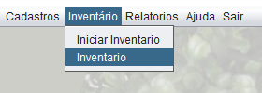
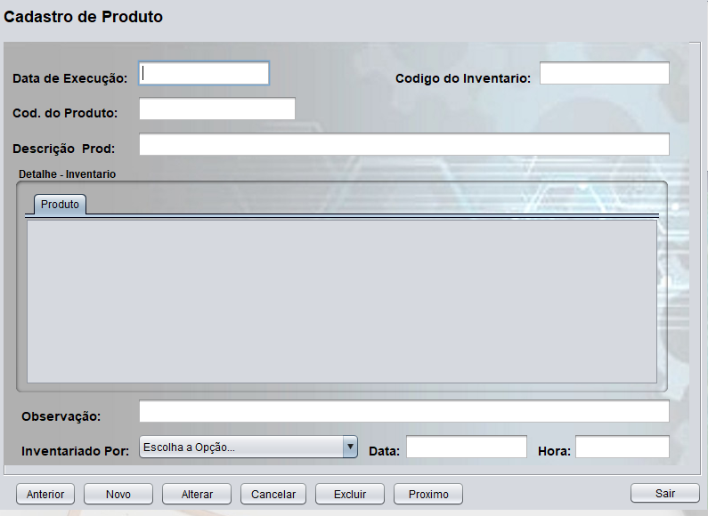
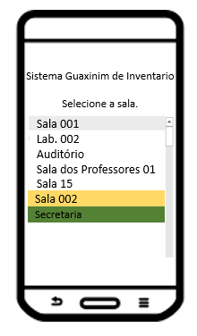
Sistema Guaxinim - PC
Para acertar os itens com pendencia

Slide 6

04/03/2021
Gera automático
XPTO
Aqui poderá ter vários Inventario(anteriores não acertado) do mesmo produto

